Slide 1
passIn
Paul Camerloher, Dominik Arnstorfer, Bernhard Hackl

Slide 2
Grund für Projektidee
Jeder verwendet unterschiedliche Passwortmanager
Keiner davon ist völlig Cross-Platform kompatibel
Keiner ist Open-Source (außer offline Versionen)

Slide 3
Wichtigste Ziele
Völlige Transparenz (Source Code)
Möglichkeit des selber hostens
Absolute Sicherheit
Bewährte Verschlüsselung
Eigens entwickelter Passwortgenerator

Slide 4
Unsere Technologien
Html/CSS in Verwendung mit Boostrap 4 und JQuery
IDEs: Atom, Sublime, PhpStorm
Verschiedene Browser
API in NodeJs
IDEs: Visual Studio
Postman zum Testen

Slide 5
Warum verwenden wir diese Technologien
Anfangs Wahl von Angular
Angular entspricht jedoch nicht unseren Vorstellungen
Mehr Freiheit mit Bootstrap 4 und JQuery
NodeJs mit MongoDB anstatt ORM
Lerneffekt, asynchrone Datenverarbeitung (stark Skalierbar)

Slide 6
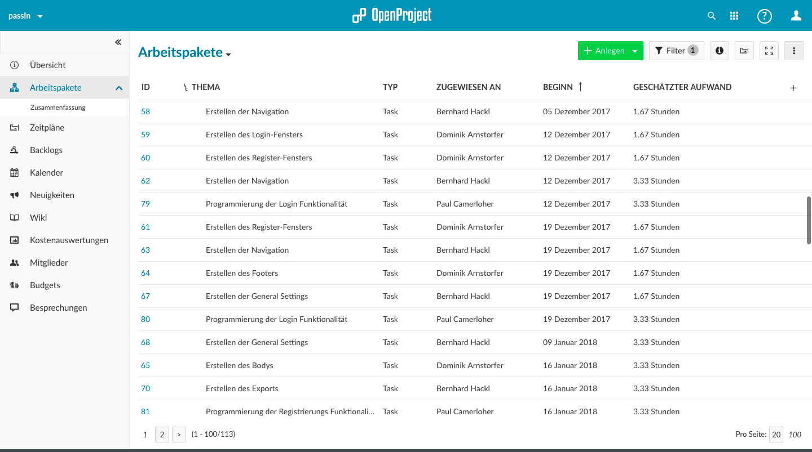
Arbeitspakete

Slide 7
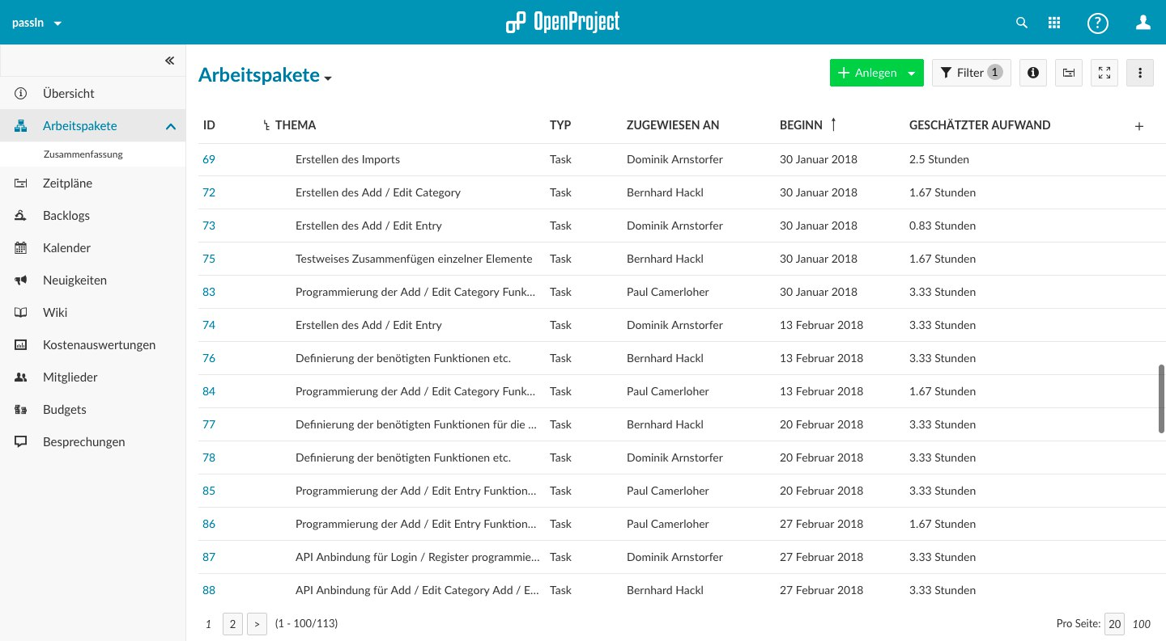
Zukunft

Slide 8
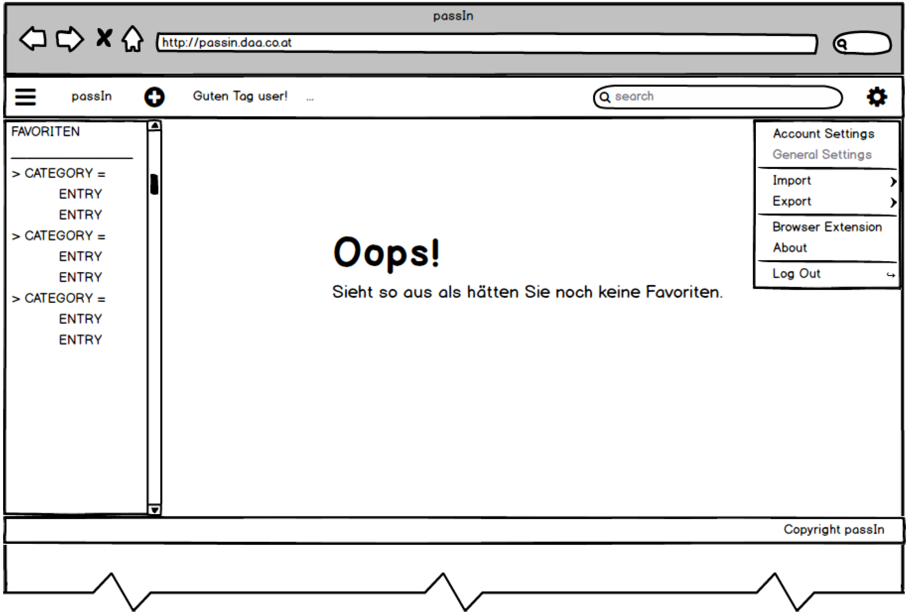
Mockup Main

Slide 9
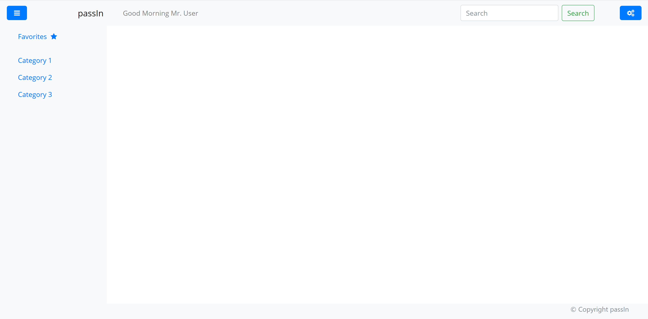
Main

Slide 10
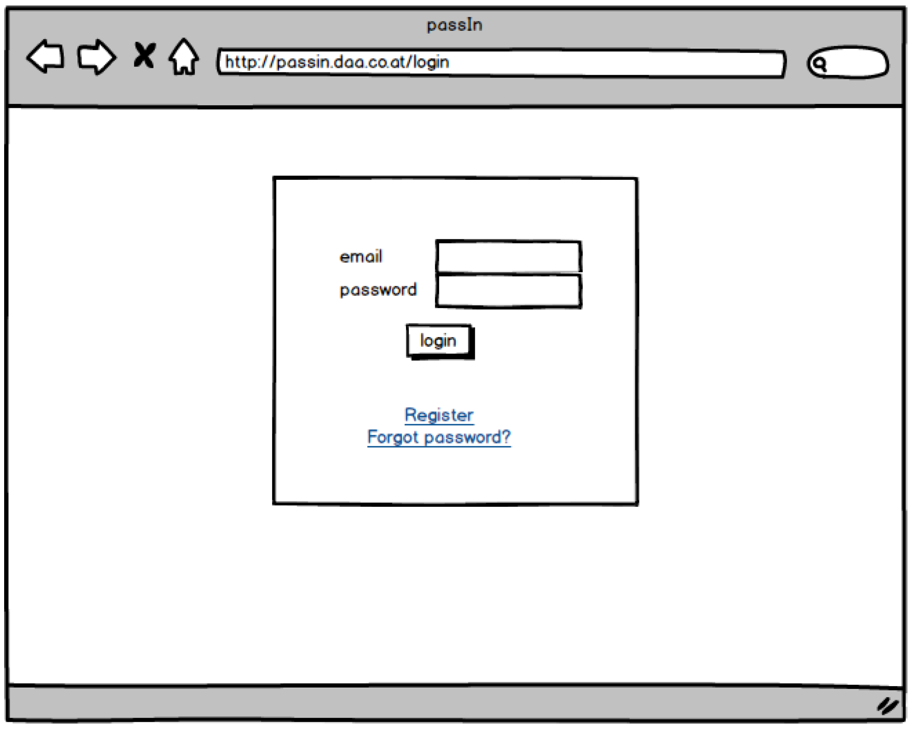
Mockup Login

Slide 11
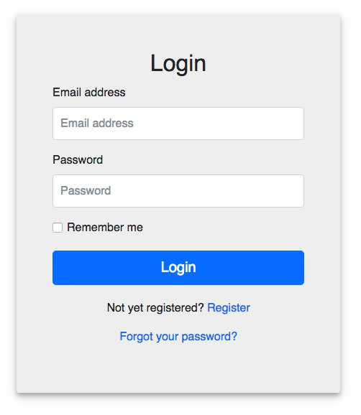
Login

Slide 12
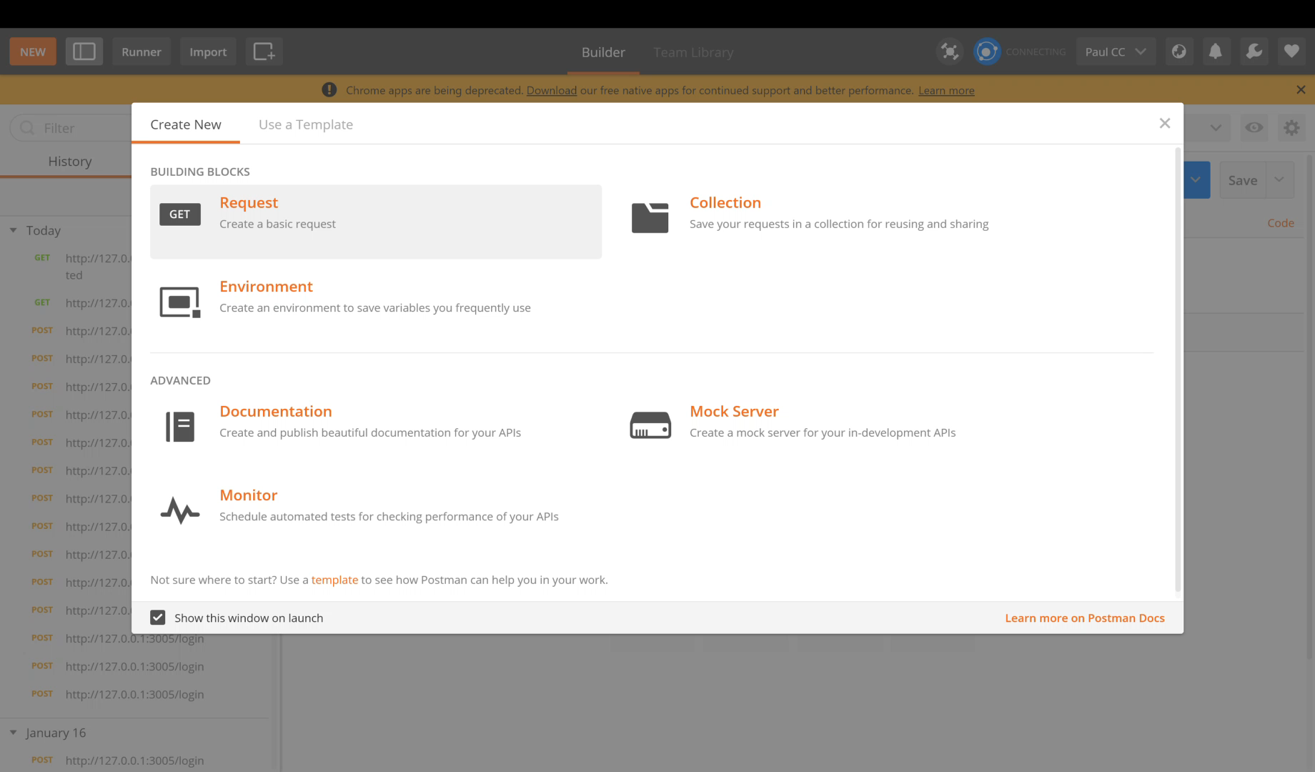
API Login

Slide 13
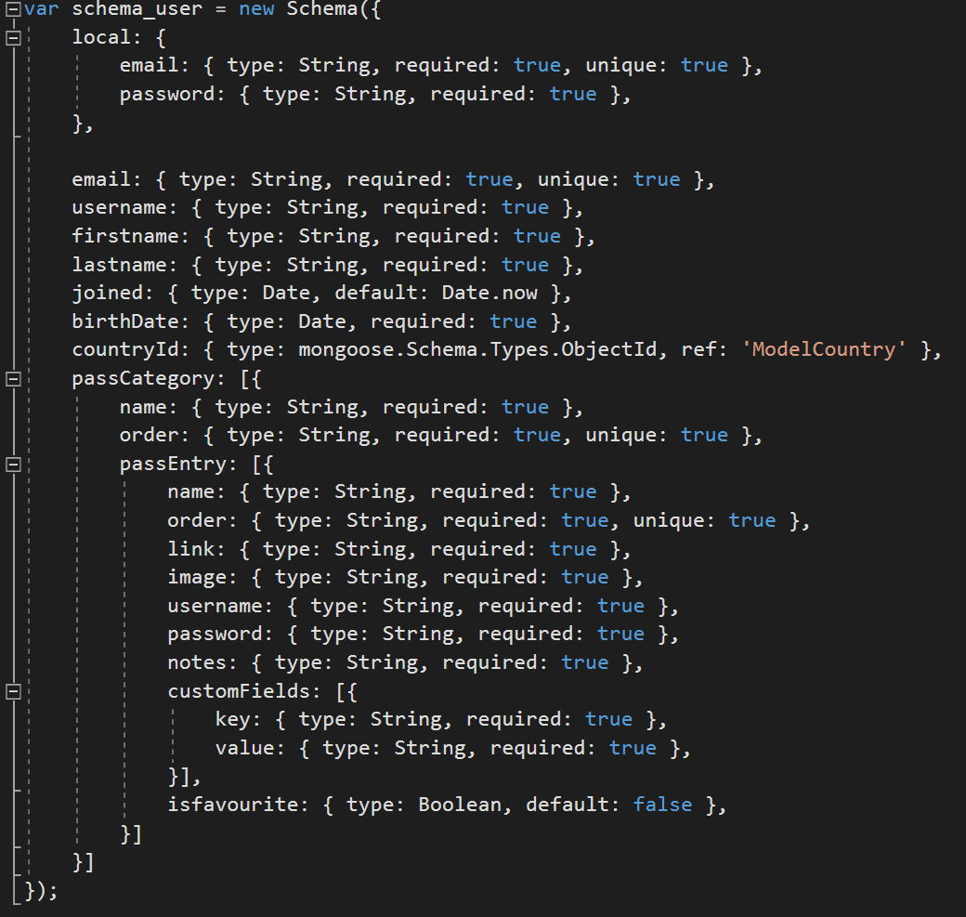
Datenspeicherung

Slide 14
Was wir bis jetzt gelernt haben
Technische Probleme treten häufiger auf als gedacht
z.B.: Kabelbruch, Netzteil defekt, Bugs in Software
Planung ist sehr relevant für den Projektablauf und zeitintensiv

Slide 15
Danke für eure Aufmerksamkeit!

